Slide 1
Интерактивный сайт об известной личности (герою ВОВ)
Презентацию
подготовил
Ильченко Игорь

Slide 2
Почему я выбрал эту тему:
Политика нашей страны направлена на то, чтобы передать молодому поколению как можно больше правдивой информации о ВОВ. Одним из способов взаимодействия с современной молодёжью является интернет, поэтому я решил создать интерактивный сайт о Герое ВОВ. Это позволит пользователям сети без лишних затрат времени пополнить багаж своих знаний, о том насколько тяжело нам далась защита нашей Родины.

Slide 3
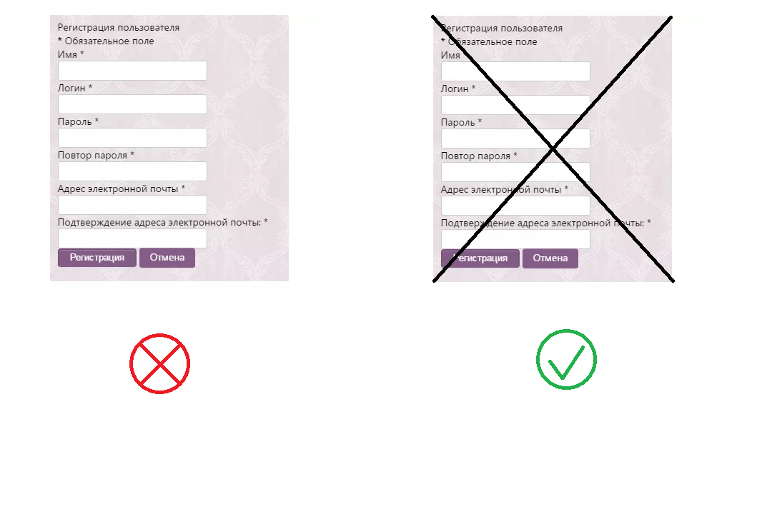
Никакой регистрации!

Slide 4
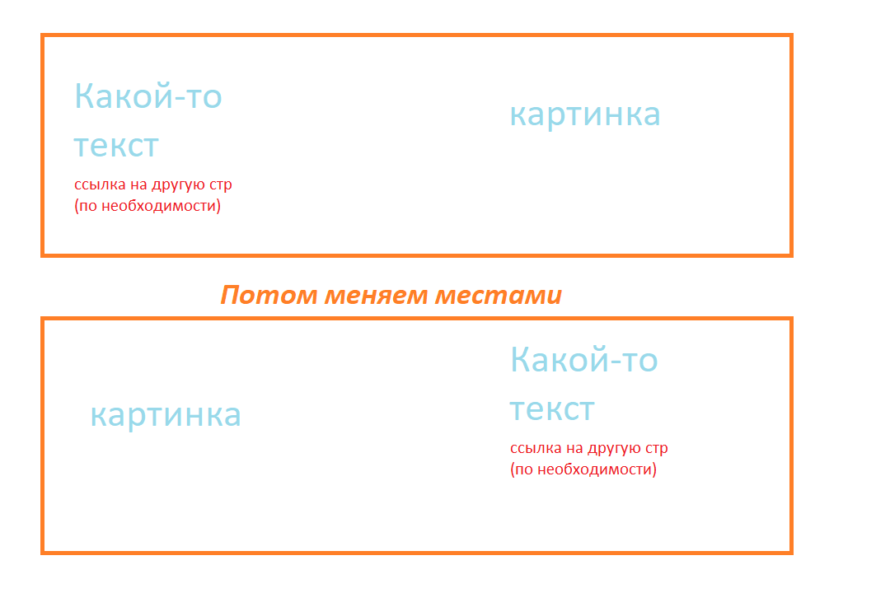
Как будет выглядеть?

Slide 5
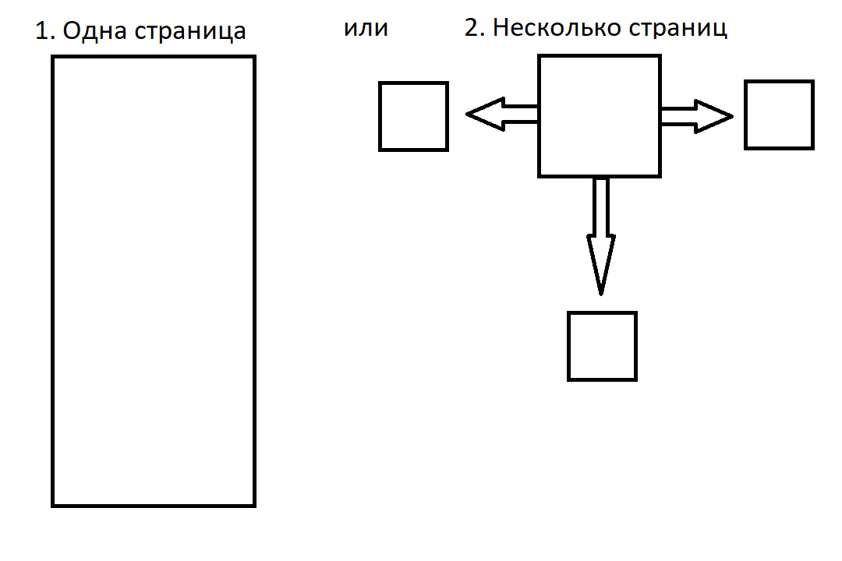
Возможные структуры сайта.

Slide 6
Спасибо за внимание!

